Slide 1

Scope 3 공시에 대한 국내외 동향

Slide 2
목차
제 1부
Scope 3 공시에 대한 국내외 동향
서론
글로벌 지속가능성 기준 Scope 3 요구 현황
IFRS S2 Scope 3 요구사항 및 현황
금융기관 Scope 3의 의미
국내 Scope 3 보고 현황
IFRS S2의 금융배출량 요구
종합결론

Slide 3


01
서론
왜 Scope 3를 요구하는가?
  그린워싱을 방지하기 위해서는 필수
  동일한 온실가스를 배출하여도 보고범위(reporting entity)에 따라 값이 달라짐
  만약, Scope 3를 하지 않으면, 온실가스 배출규제가 적은 국가로 공장 이전 가능
100t
100t
100t
100t
100t
100t
100t
100t
100t
100t
Scope 1, 2 : 500t
Scope 3 : 0t
Scope 1, 2 : 0t
Scope 3 : 500t
Notes:
IFRS S1, S2의 로드맵은 다음과 같음

Slide 4
01
글로벌 지속가능성 기준 Scope 3 요구 현황
다수의 글로벌 기준에서도 Scope 3를 요구
구분 | TCFD | IFRS기준 (IFRS S2) | EU CSRD (EFRAG의 ESRS) | 미국 SEC 기후 관련 공시
Scope 1& 2 | 공시 요구(필수) | 공시 요구(필수) | 공시 요구(필수) | 공시 요구(필수)
Scope 3 | 조건부 요구 | 공시 요구(필수) | 공시 요구(필수) | 조건부 요구 (소규모기업은 면제)
Notes:
IFRS S1, S2의 로드맵은 다음과 같음

Slide 5
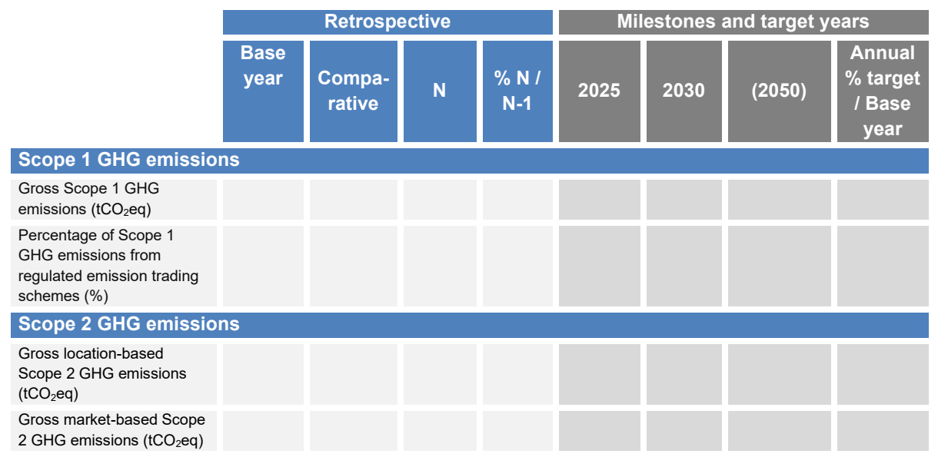
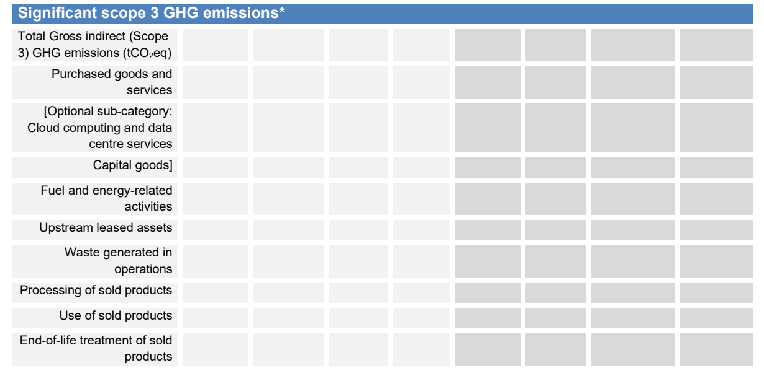
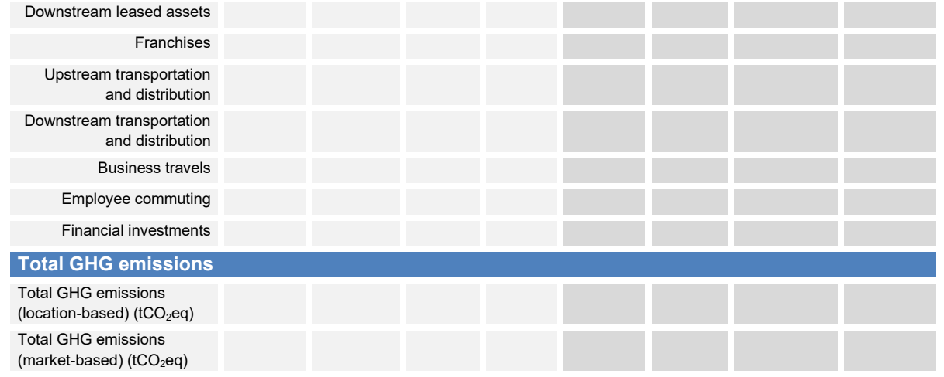
02
글로벌 지속가능성 기준 Scope 3 요구 현황 -CSRD
ESRS의 최종안에서 Scope 3와 관련된 부분은 “Disclosure Requirement E1-6 – Gross Scopes 1, 2, 3 and Total GHG emissions” 문단 41~문단 52임
ESRS E1에서는 GHG protocol을 기반으로 하여, 공시기준을 제시하고 있을 뿐이며 구체적인 측정방법 등은 전적으로 GHG protocol에 의존하고 있음
온실가스 배출량은 온실가스 배출량(CO₂ equivalent)으로 환산해서 공시해야 함
Scope 1과 Scope 2뿐만 아니라 ‘가치사슬에서 발생하는 온실가스 배출량(Scope 3)’을 측정하고 공시하도록 요구하고 있음. Scope 3는 전환위험 관점에서 매우 중요한 요소로 인식하고 있기 때문임
Scope 3를 배출할 때는 (i) 업스트림(upstream purchasing), (ii) 다운스트림(downstream sold products), (iii) 상품(제품) 운송(goods transportation), (iv) 출장(travel) 및 (v) 금융투자(financial investments)를 공시하도록 요구함
Notes:
IFRS S1, S2의 로드맵은 다음과 같음

Slide 6
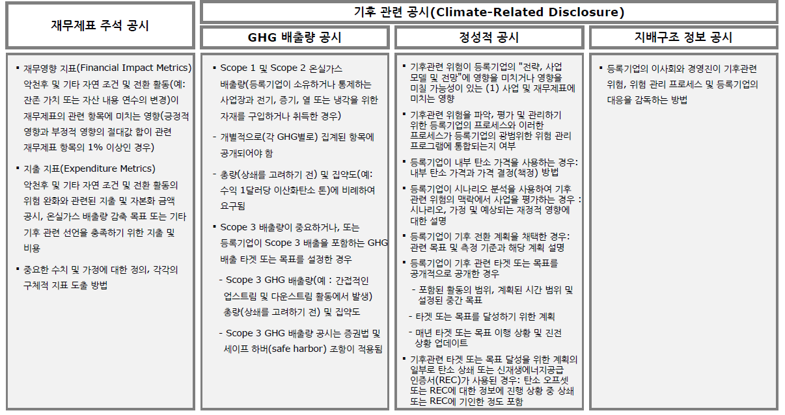
02
글로벌 지속가능성 기준 Scope 3 요구 현황 -SEC
유형 | 공시 의무화 시기
 | Scope 1, 2 | Scope 3
상장대기업(Large Accelerated Filer) | 2023 | 2024
상장중기업(Accelerated Filer)과 상장소기업(Non-Accelerated Filer) | 2024 | 2025
소규모보고기업(Smaller Reporting Companies, SRC) | 2025 | 면제
SEC Proposed rule의 Scope 3 공시에 대해 특이한 점은 모든 기업이 Scope 3를 배출해야 하는 ESRS와 달리 ‘Scope 3가 중요하거나 기업이 Scope 3 배출량을 포함하는 온실가스배출량 감축 목표 또는 세부목표를 갖는 경우에 공시하도록 하여 어느 정도 기업의 재량권이 허용된다는 점임
나아가 Scope 3의 측정오류가 있을 수 있어 Scope 3 GHG 배출량 공시는 회피조항(safe harbor)이 적용됨. 이는 Scope 3가 조금 불안전해도 공시가 확대될 수 있도록 하는 조치임
Notes:
IFRS S1, S2의 로드맵은 다음과 같음

Slide 7
02
글로벌 지속가능성 기준 Scope 3 요구 현황 - IFRS
ISSB의 탄생과 IFRS S1, S2 주요 마일스톤
  2025년부터 상장 대기업을 중심으로 IFRS S1, S2 도입 예정 (안)
  2022년부터 일부 기업 자발적으로 조기 도입 시작
11월
2020
12월
2020
3월
2021
11월
2021
3월
2022
7월
2022
상반기
2023
FY
2025
재단이사회는 글로벌 자본시장을 위한 지속가능성 관련 재무정보에 대한 수요 및 IFRS 재단의 잠재적 역할에 대하여 합의
Group of five (CDP, CDSB, GRI, IIRC, SASB)는 기후 시안을 발표하여 글로벌 지속가능성 공시기준을 제정하기 위해 이들의 기준이 어떻게 통합될 수 있는지를 보여줌
재단이사회는 새로운 위원회(ISSB)에 권고안을 제공하기 위해 기술적준비작업단(TRWG)를 구성
재단이사회는 ISSB의 설립, TRWG 시안, 그리고 CDSB 및 VRF(IR 및 SASB 기준)와의 합병을 발표
ISSB는 두 개의 공개초안을 발표 지속가능성 관련 재무정보 공시를 위한 일반 요구사항 기후 관련 공시
의견조회기간
22년7월29일
IFRS S1, S2 확정안 발표(안)
IFRS S1, S2 국내 도입(안)
Notes:
IFRS S1, S2의 로드맵은 다음과 같음

Slide 8
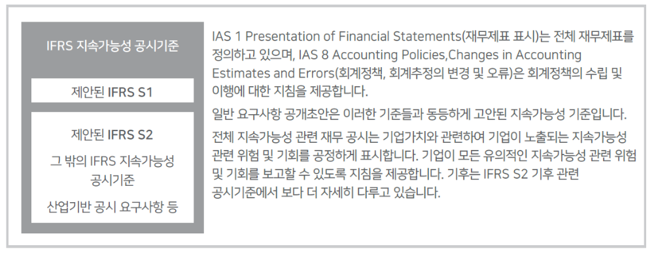
02
글로벌 지속가능성 기준 Scope 3 요구 현황 - IFRS
IFRS의 지속가능성 공시기준은 IFRS S1(일반사항), S2(기후 관련 공시 기준)으로 구분
IFRS S1의 프레임워크는 IAS1을 따르고 있으며, IFRS S2의 세부 내용은 TCFD 권고안 프레임워크를 따르고 있음
Notes:
IFRS S1, S2의 로드맵은 다음과 같음

Slide 9
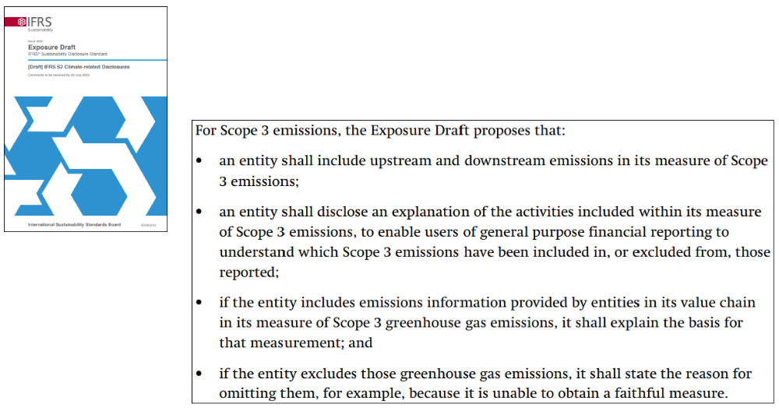
02
글로벌 지속가능성 기준 Scope 3 요구 현황 - IFRS
Notes:
IFRS S1, S2의 로드맵은 다음과 같음

Slide 10
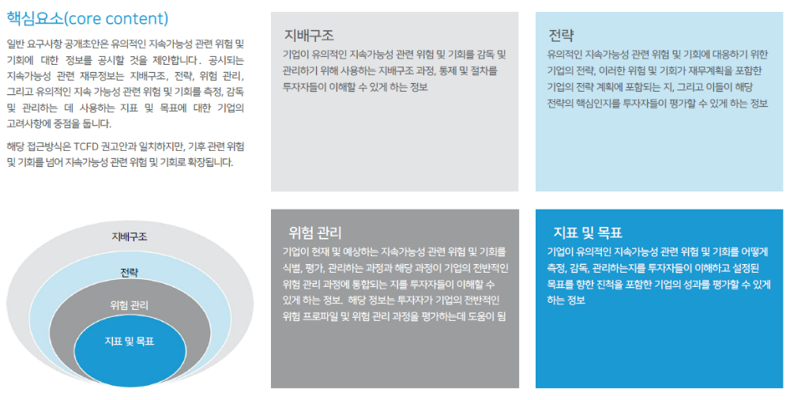
02
글로벌 지속가능성 기준 Scope 3 요구 현황 - IFRS
IFRS S1에서는 다음과 같은 핵심요소를 4pillar 기준으로 분류하여 요구
3
2
1
Notes:
IFRS S1, S2의 로드맵은 다음과 같음

Slide 11
02
글로벌 지속가능성 기준 Scope 3 요구 현황 - IFRS
지표 및 목표 (문단 21)
21) 기업은 다음과 같은 산업전반 지표 범주와 관련되는 정보를 공시한다.
⑴ 온실가스 배출량—기업은 다음 사항을 공시한다.
㈎ 다음과 같이 분류하여 온실가스 protocol 기업 기준(Greenhouse Gas protocol Corporate Standard)에 따라 측정한 보고기간에 발생한 온실가스 절대 총 배출량(단위: CO₂_eq):
① Scope 1 배출량;
② Scope 2 배출량;
③ Scope 3 배출량:
㈓ 문단 21⑴㈎③에 따라 공시한 Scope 3 배출량의 경우:
① 기업은 Scope 3 배출량 측정에 업스트림(upstream) 및 다운스트림(downstream) 배출량을 포함한다.
② 기업은 일반목적재무보고 이용자가 보고된 배출량에 어떤 Scope 3 배출량이 포함되고 제외되었는지를 이해할 수 있도록 Scope 3 배출량 측정에 포함된 범주를 공시한다.
③ Scope 3 배출량 측정에 보고기업의 가치사슬 내 기업들이 제공한 정보가 포함되어 있는 경우, 기업은 그 측정 근거를 설명한다.
④ 기업이 문단 21⑴㈓ ③의 온실가스 배출량을 제외하는 경우, 기업은 이를 생략하는 이유(예: 충실한 측정치를 얻을 수 없기 때문)를 기술한다.
Notes:
IFRS S1, S2의 로드맵은 다음과 같음

Slide 12
03
IFRS S2 Scope 3 요구사항 및 현황
가치사슬 정의의 불명확화
‘가치사슬은 기업이 구상에서 배송, 소비 및 사용만료(end-of-life)에 이르기까지 기업의 제품 또는 서비스를 생산하기 위해 사용하고 의존하는 활동, 자원 및 관계를 망라한다. 관련 활동, 자원 및 관계에는 기업의 운영(예: 인적 자원)과 공급, 마케팅 및 유통 채널(예: 자재 및 서비스의 외부구매, 제품과 서비스 판매 및 배송), 그리고 자금조달, 기업이 운영되는 지리적, 지정학적, 규제적 환경이 포함된다.’
그럼에도 불구하고, ISSB는 Scope 3의 정보유용성 및 GHG Protocol 범용성 등의 이유 Scope 3 지지
(공개초안 IFRS S2 내용 중) GHG 배출량의 공시에는 다양 한계데이터 가용성, 추정치의 사용, 산출 방법론 및 기타 불확실성 원천과 관련된 수많은 과제가 포함된다. 그러나 이러한 과제에도 불구하고, Scope 3 배출량을 포함한 GHG 배출량의 공시는 점점 더 보편화되고 있으며 모든 부문 및 국가들에서 제공되는 정보의 질은 개선되고 있다. 이러한 발전은 Scope 3 배출량이 대부분의 기업들의 탄소발자국(carbon footprint)에서 단연코 가장 큰 부분을 차지하기 때문에, 투자위험 분석의 중요한 요소라는 인식이 증가하고 있음을 반영한다.
Notes:
TCFD에서는 중요한 것이 전환위험과 물리적 위험임. 기후변화는 기업의 손익계산서와 재무상태표에 직접적인 영향을 주기 때문에 이에 대한 대비를 잘 해야함. 한국은 TCFD를 도입하지는 않았지만 TCFD의 영향을 받은 IFRS S1, S2가 도입될 예정

Slide 13
03
IFRS S2 Scope 3 요구사항 및 현황
국내 정책당국 의견(2022년 7월)
질의: 중요성에 따라, 모든 기업이 공시해야 하는 산업전반 지표 범주로서 Scope 3 절대 총 배출량을 포함하는 제안에 동의하는가? 만약 그렇지 않다면, 무엇을 제안하며 그 이유는 무엇인가?
산업기반 요구사항에서 해당 정보가 중요한 산업에만 요구하는 것을 제안
  - IFRS S2의 부록 B 산업기반 요구사항에서 금융부문에는 Scope 3에해당하는 금융배출량의 공시를 요구하고 있는데, 이를 다른 산업에도 확대 적용 가능(예: 탄소 고배출군 산업을 지정하여 해당 산업 內 기업에 대하여만 Scope 3까지 공개)
기업마다 가치사슬의 범위가 상이하여 공시되는 Scope 3에 대한 정보가 달라질 수 있고 이는 기업간 비교가능성을 저하시키므로, Scope 3 배출량에 포함되는 대상을 좀 더 구체적으로 제시할 필요(예: 특정 규모 이상의 주요 공급망)
  - 특히 중소기업의 경우 탄소중립에 대한 인식이 부족한 상황이므로, Scope 3 배출량 포함 공시 범위에서 제외하는 방안 또한 고려할 필요
출처: 금융위원회와 한국회계기준원, IFRS 지속가능성 공시기준 공개초안 최종 검토의견 (2022)
Notes:
TCFD에서는 중요한 것이 전환위험과 물리적 위험임. 기후변화는 기업의 손익계산서와 재무상태표에 직접적인 영향을 주기 때문에 이에 대한 대비를 잘 해야함. 한국은 TCFD를 도입하지는 않았지만 TCFD의 영향을 받은 IFRS S1, S2가 도입될 예정

Slide 14
03
IFRS S2 Scope 3 요구사항 및 현황
ISSB의 현재 상황 (2023년 2월 16일 몬트리올 회의)
Scope 3 공시에는 데이터 가용성(the data availability)과 데이터 품질 문제(data quality challenges)가 존재하지만, Scope 3 배출량 정보 공시가 기업의 사업모형의 지속가능성을 이해하는데 매우 중요한 요소이므로 Scope 3 배출량 정보의 공시 요구를 유지
IFRS S2 시행 후 일정기간 면제기간을 적용하기로 함
작성자와 가치사슬 내 하나 이상 기업의 보고주기가 다른 경우, 기업은 Scope 3 정보의 추정 및 공시를 위한 과도한 비용 또는 노력없이 가장 최근의 데이터(the most recent data)를 이용하여 공시하도록 완화함
회피조항(safe harbor) 도입을 지지함. 다만, ① 회피조항 도입 여부는 각국의 규제기관이 결정할 사안이므로 이를 공개초안에 반영해야 하며, ② 회피조항이 투자자들의 소송 권리를 박탈해서는 안 된다는 점을 고려해야 한다는 의견을 제시함
Scope 3 배출량 산정과 관련된 framework를 제공할 예정임
Scope 3 공시를 위한 역량 구축 노력을 진행하기로 함
GHG protocol ‘GHG protocol 기업 가치사슬(Scope 3) 회계 및 보고기준(GHG Protocol Corporate Value Chain (Scope 3) Accounting and Reporting Standard)(2011)’에 기술된 15개의 Scope 3 배출량 카테고리가 모두 포함되는 것으로 확인함
Notes:
TCFD에서는 중요한 것이 전환위험과 물리적 위험임. 기후변화는 기업의 손익계산서와 재무상태표에 직접적인 영향을 주기 때문에 이에 대한 대비를 잘 해야함. 한국은 TCFD를 도입하지는 않았지만 TCFD의 영향을 받은 IFRS S1, S2가 도입될 예정

Slide 15
03
IFRS S2 Scope 3 요구사항 및 현황
Scope 3 공시
데이터 가용성 품질 우려
내부 분석 및 검토
ISSB 논의 결과
가치사슬 내 기업에 대한 통제권한 (기업간 보고기간의 차이)
대기업/다국적 기업의 복잡한 기업구조로 인한 데이터 수집 자체의 어려움
재무제표와 동시시점에 데이터 산출의 어려움
GHG 프로토콜 카테고리 분류와 전환위험 간의 불명확한 관련성
기업간 측정방법의 차이
GHG 프로토컬 기업의 가치사슬 기존의 15개 카테고리에 포함되는지 공시
데이터 가용성 및 품질 문제 해경 방안
(1) Scope 3공시에 대한 시행일 연기
(2) 증권감독기구들과의 협력을 토한 회피조항제공
(3) 적용 지침을 개발하여 지원
(4) 데이터 품질 층위 도입
Scope 3 공시 시행일 1년 지연 (단, 역량을 갖춘 기업은 조기 공시 권고)
회피조항 도입 지지 (단, 이는 각국 규제기관이 결정할 사안)
데이터품질 층위 관련 추가 분석 (GHG프로토콜 가치사슬 기반)
Notes:
TCFD에서는 중요한 것이 전환위험과 물리적 위험임. 기후변화는 기업의 손익계산서와 재무상태표에 직접적인 영향을 주기 때문에 이에 대한 대비를 잘 해야함. 한국은 TCFD를 도입하지는 않았지만 TCFD의 영향을 받은 IFRS S1, S2가 도입될 예정

Slide 16
03
IFRS S2 Scope 3 요구사항 및 현황
금융배출량 (금융 Scope 3 공시)
데이터 가용성 품질 우려
내부 분석 및 검토
ISSB 논의 결과
제안범위: 공시 주제 및 설명 수정, 대체용어 사용검토, 촉진배출량 적절성
데이터고려사항: 금융배출량 공시 지연데이터 가용성 및 품질 문제 해결 방안
산업분류: 탄소관련사업 목록 검토. GICS(Global Industry Classification Standard 와 다른산업분류체계와의 맴핑
복잡성: 파생상품 조사
유연성: 모범사례 개발이전까지 방법론 자체 공시 필요 제기
부록B가 아닌 본문지위 (단, 촉진배출량 공시는 제거)
금융배출량 용어 사용
GICS체계 사용(탄소관련산업 공시 관련 모든 문단 제거)
기술적 내용 세부사항 (파생상품 제외, 집약도 분모 미규정, 방법론 공시 요구)
공시주제분류 관련 정보이용자 혼란 유발가능 성 및 금융배출량 용어의 적절성
측정단위의 명확한 정의 및 방법론 규정, 파생상품 제외 필요
촉진배출량 산출 방법론의 시장 성숙도
기본데이터 제공자의 선정보고 공개 필요 (시행일 지연 필요)
Scope 3의 Scope 3
Notes:
TCFD에서는 중요한 것이 전환위험과 물리적 위험임. 기후변화는 기업의 손익계산서와 재무상태표에 직접적인 영향을 주기 때문에 이에 대한 대비를 잘 해야함. 한국은 TCFD를 도입하지는 않았지만 TCFD의 영향을 받은 IFRS S1, S2가 도입될 예정

Slide 17
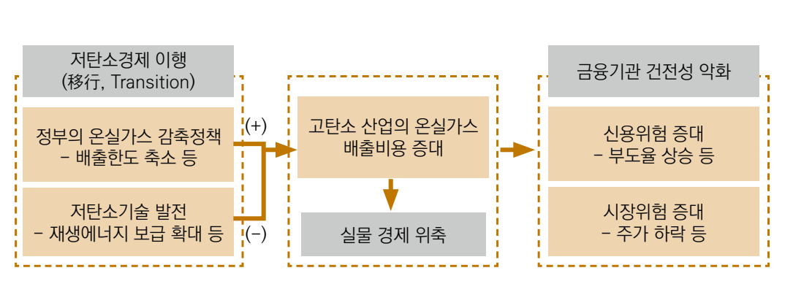
04
금융기관 Scope 3의 의미
이행리스크(transition risks) 파급경로
금융기관은 수익성을 중시하여 고탄소 배출을 하는 기업에게 자금을 빌려줌으로써 간접적으로 고탄소 배출을 지원하는 것을 당연시 하여왔으나 현재는 많은 금융당국이 자금중개자인 은행이 고탄소 사업의 지원을 줄여야 한다고 주장함
이는 단지 사회적가치만이 아니라, 은행의 리스크가 확대되는 재정건전성과 직결

Slide 18
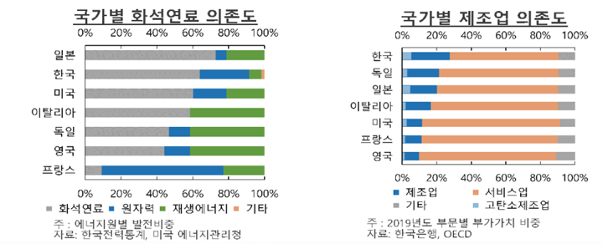
04
금융기관 Scope 3의 의미
우리나라의 주요 리스크 요인
한국은 화석연료 의존도가 높은편이고 고탄소제조업 비중도 높은 편임
Notes:
파리협약을 필두로, 2050년 Net Zero선언. 기후변화리스크는 인류의 가장 시급한 문제중 하나로 대두. 고탄소 배출은 궁극적으로 기업들이 하고 있음. 금융기관은 기업에게 자금을 빌려줌으로써 간접적으로 고탄소 배출을 지원하고 있음.
이제 많은 금융당국이 자금중개자인 은행이 고탄소 사업의 지원을 줄여야 한다고 주장. 이는 단지 사회적가치만이 아니라, 은행의 재정건전성과 직결되는 문제임.
고탄소 배출 산업에 대출한 자산은 그 담보가치가 낮아져, 향후 기업의 대손충당금으로 설정될 가능성이 높음을 여러 연구에서 보여주고 있음.

Slide 19
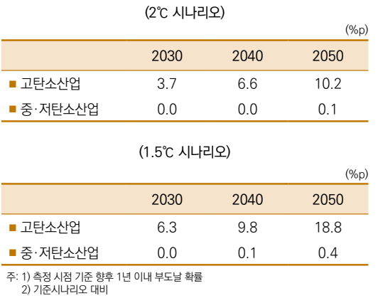
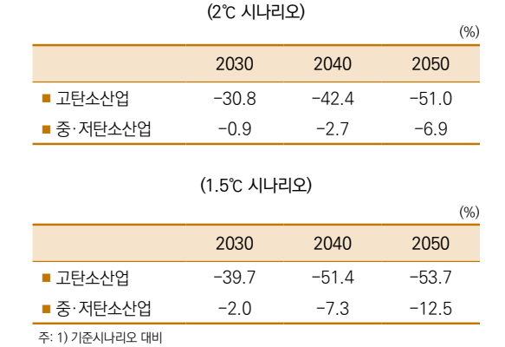
04
금융기관 Scope 3의 의미
이행리스크에 따른 부도율 및 주가의 변화
< 이행리스크에 따른 부도율의 변화 >
< 이행리스크에 따른 주가변화 >
시나리오에 따른 부도율과 주식가격의 하락은 금융기관의 부실을 초래하게됨
Notes:
구체적으로 1.5도시 시나리오 분석에서는 고탄소산업의 경우 2030년에 부도율이 6.3% 늘어나고, 2040년에는 9.9%, 그리고 2050년에는 18.8% 상승할 것으로 예측되고 있음.
나아가 주가는 ~~~~

Slide 20
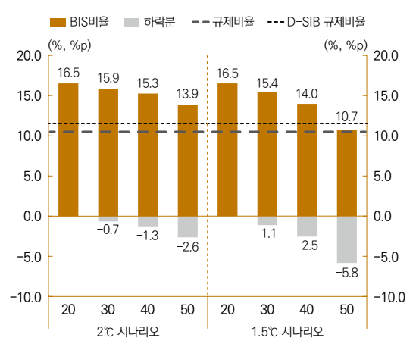
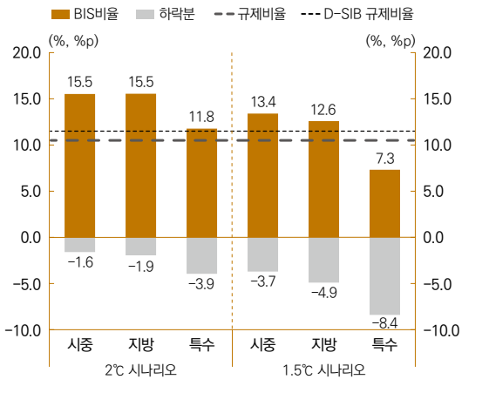
04
금융기관 Scope 3의 의미
이행리스크에 따른 국내 은행의 BIS 비율 변화
연도별 은행종류별
출처: 한국은행(2021), 기후변화 이행리스크와 금융안정
Notes:
이에 따라 금융기관의 BIS 비율이 크게 변화될 것으로 예측됨. 특히, 특수은행의 경우 BIS비율이 8% 이하로 떨어진다는 충격적인 결과를 보이고 있음

Slide 21
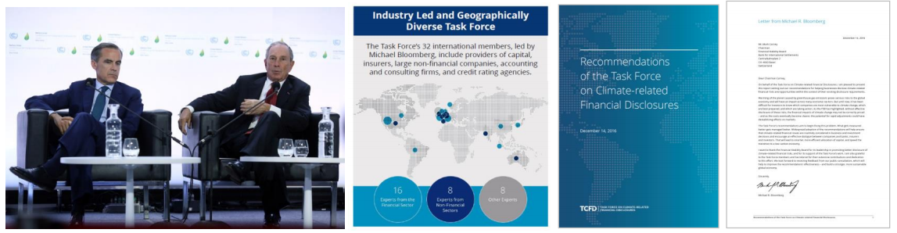
05
금융기관의 Scope 3에 대한 요구
기후재무정보공시 태스크포스(TCFD)의 탄생과 권고안 발표
2015년 4월 G20 재무장관∙중앙은행장회의에서 금융안정위원회(FSB)에 금융부문에서 기후변화관련 이슈를 반영할 수 있는 방법에 대한 검토 요청
FSB는 2015년 12월 마이클 블룸버그를 위원장으로 한 태스크포스(TCFD: Task Force on Climate-related Financial Disclosure)를 발족했고, 32명의 금융 및 비재무정보 전문가가 태스크포스에 참여
2017년 7월 독일 본에서 열린 G20 정상회담에서 FSB가 TCFD권고안 발표
권고안은 기업의 기후변화관련 위험과 기회의 영향을 재무적으로 측정하여 공시하는 프레임워크 제시

Slide 22

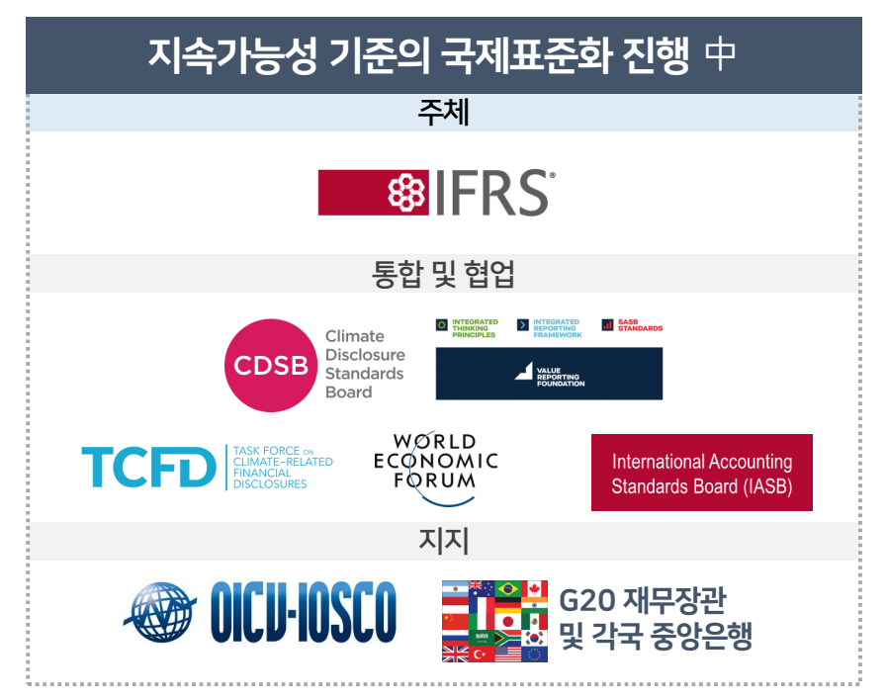



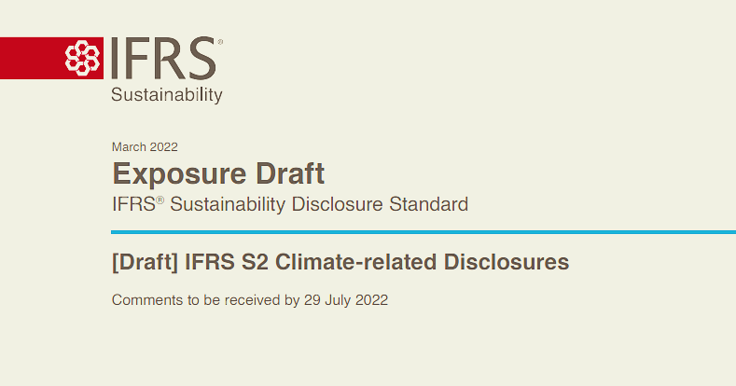



05
금융기관의 Scope 3에 대한 요구
TCFD 이후 글로벌 지속가능성 공시 기준 탄생
  2017년부터 TCFD 도입 이후 의무화 추세
< Sustainability Disclosure Standards >

Slide 23
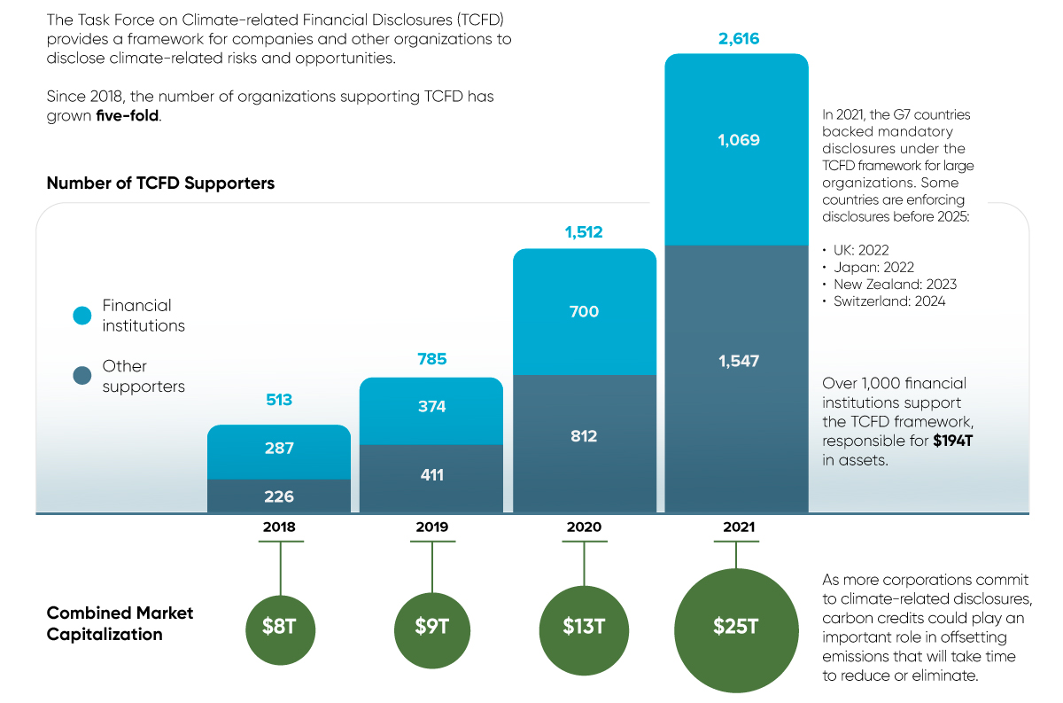
05
금융기관의 Scope 3에 대한 요구
TCFD는 금융기관들의 적극적인 지지
  전 세계적으로 1000개 이상의 금융기관이 TCFD 지지를 선언. 과거 3년 동안 약 5배 증가
  2021년 12월 기준으로 TCFD 지지 금융기관의 총 운용자산 금액은 $194조 이상
  TCFD를 지지한 금융기관 및 비금융기관의 시가총액은 $25조 이상
금융기관은 운용자산의 리스크 측정을 위해 Scope 3 공시에 대해 적극적 찬성
(*데이터 제공은 협력사, 고객사가 함)

Slide 24
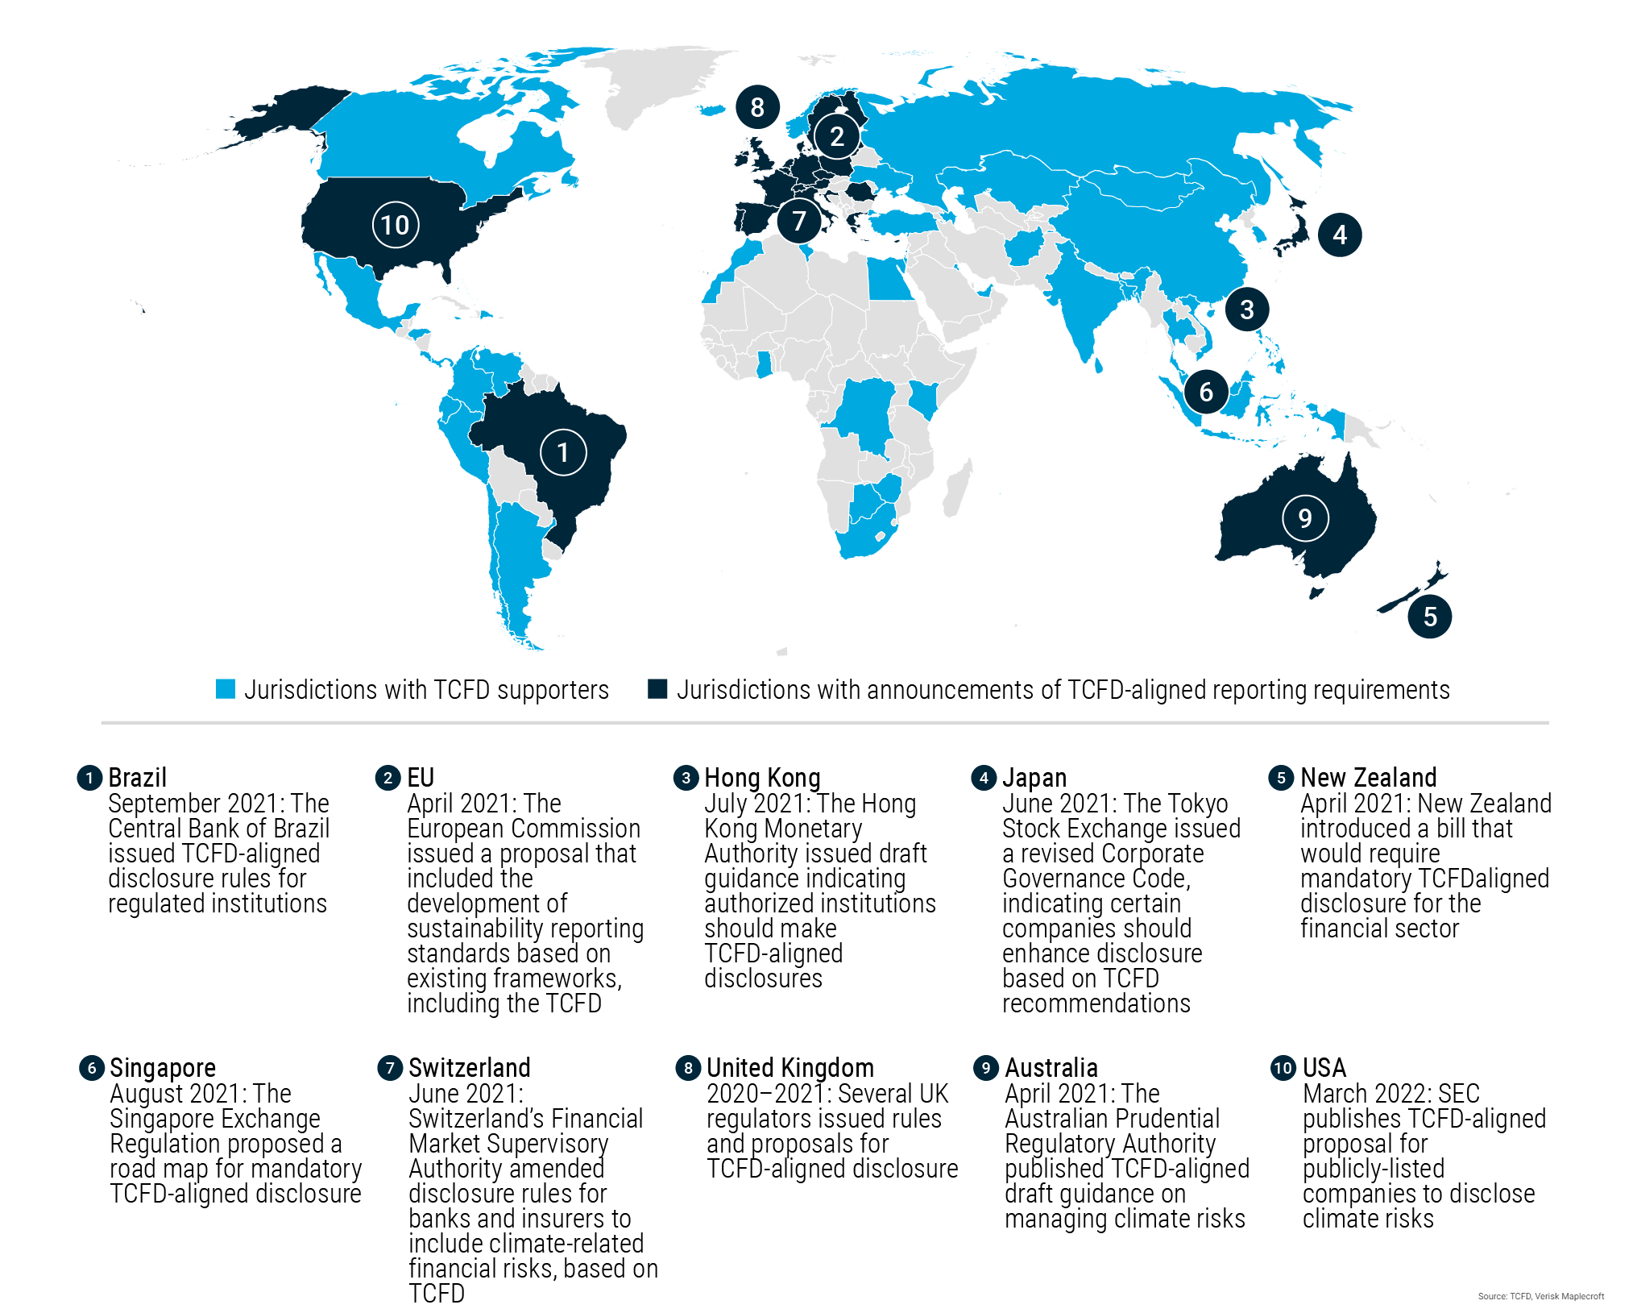
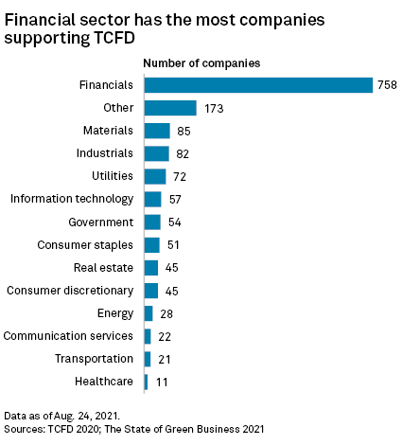
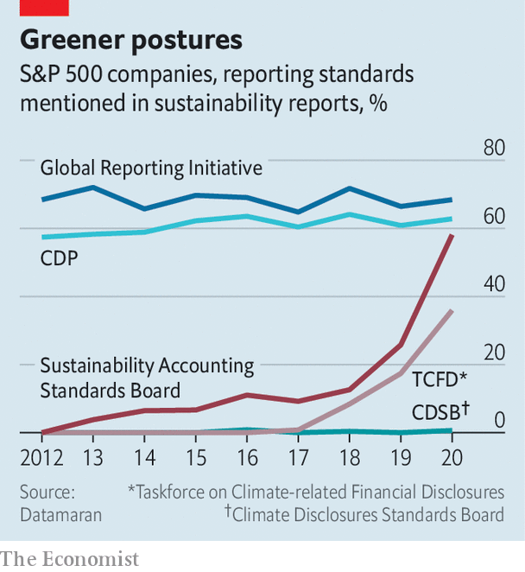
05
금융기관의 Scope 3에 대한 요구
G20국가를 중심으로 TCFD 의무 도입 및 관련 법안 마련: 영국, 일본, 호주 10개국 이상
전 세계의 대부분의 선진 자본주의 국가에서 TCFD 지지선언 및 의무 적용
금융, 제철 등 탄소위험이 높은 업종을 중심으로 TCFD 지지 기업 수 많음
기존의 지속가능성 보고서는 정체. TCFD & SASB 보고서는 2017년 이후 급격히 증가
한국은 현재 의무도입 상태가 아님

Slide 25
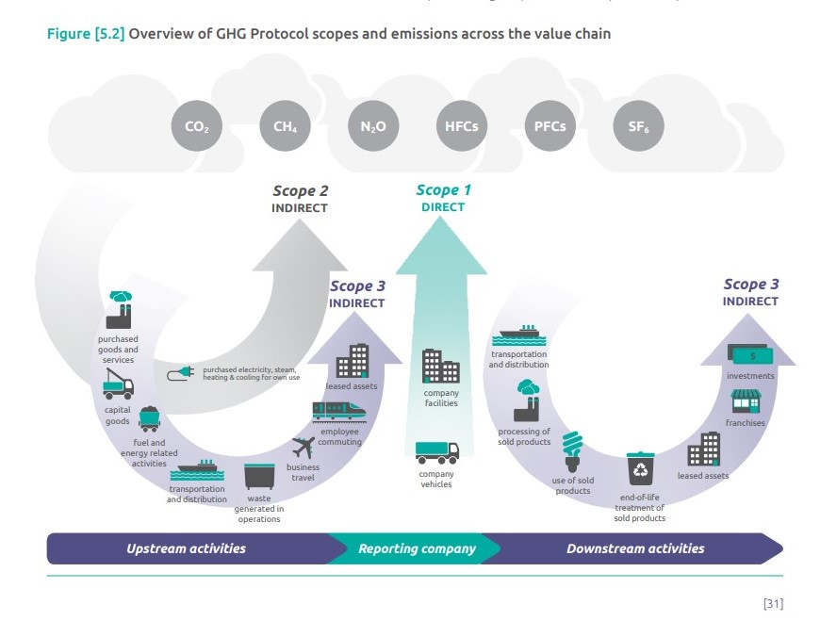
06
IFRS S2의 금융배출량 요구
IFRS S2의 금융배출량 요구
IFRS S2 산업기반 요구사항
  기존 SASB 기준과 관련하여 제안된 두 번째 변경사항은 금융부문의 금융자산포트폴리오 배출량 및 촉진 배출량(financed or facilitated emissions)에 대한 새로운 합의를 다룬다. 이를 위해, 공개초안은 4가지 산업(상업은행, 투자은행, 보험, 자산관리)에 공시 주제와 관련 지표를 추가할 것을 제안한다. 제안된 요구사항은 금융자산 포트폴리오 배출량 및 촉진 배출량과 관련된 자금대여, 인수 및/또는 투자 활동과 관련된다. 본 제안은 Category 15(투자)에서 발생하는 간접 배출량 계산에 대한 지침을 포함하는 GHG 프로토콜(Greenhouse Gas Protocol) 기업 가치사슬(Scope 3) 기준을 기반으로 한다.
GHG protocol에 따라 금융기관은 카테고리 15번인 투자(investments)부분을 측정하고 공시해야함.
Notes:
이에 IFRS 에서는 금융기관을 대상으로 금융배출량을 공시하도록 의무화

Slide 26
06
IFRS S2의 금융배출량 요구
2022년 12월에 개최된 ISSB 회의(12.13~15일, 몬트리올)에서는 금융 및 촉진 배출량(Financed and Facilitated Emissions) 논의
주제 | 스태프 의견
위치(location) 및 지위(status) | ❶자산관리 및 보관활동, ❷상업은행 및 ❸보험 산업에 대한 금융 배출량 공시 요구사항을 IFRS S2 부록B가 아닌 본문 지위를 가지는 요구(required) 적용지침 초안에 포함하는 것으로 잠정 결정
기술적 내용 | (기술적 내용) 기술적 내용에 대해 잠정 결정 사항은 다음과 같음 - 세 산업 모두에서 ’금융 배출량(financed emissions)’라는 용어를 사용 - 자산관리 및 보관활동 산업에 대해서는 총 운용자산(AUM) 수준에서 총합된 수치로 공시 요구 - 세 산업 모두에 대해 금융배출량을 산정 방법론을 설명 요구 - GICS(글로벌산업분류기준) 6-digit 코드를 산업기반 공시를 위한 산업분류체계로 사용 - 상업은행 및 보험 산업은 미인출대출약정과 관련된 금융 노출 및 배출량을 별도로 공시하도록 요구 - 상업은행 산업은 위험완화(risk mitigants)는 별도로 고려하지 않고 총(gross) 기반으로 공시하도록 요구 - 물리적 또는 경제적 활동 단위당 금융 배출집약도를 공시하는 것에 대한 요구사항은 제거 - 투자은행 및 중개 산업에 대한 촉진 배출량에 대한 공시 요구사항 또한 제거 - 탄소 관련 산업에 대한 공시를 세분화(disaggregate disclosure)하기 위한 모든 공시 요구사항 및 참조사항을 제거 - 금융배출량 산정에서 파생상품 제외 (향후 일정) 향후 고려할 사항들에 대해서는 별도의 의사결정이 이루어지지 않았으나, ISSB 위원들은 스태프 제안을 지지하며 우선순위를 올바르게 지정하고 공시 대상이 보다 명확해야 할 필요성을 강조함 또한 ISSB 위원장은 금융 부문을 위한 녹색분류체계(green taxonomy)와의 상호운용가능성 측면을 고려할 것을 제시함
Notes:
이에 IFRS 에서는 금융기관을 대상으로 금융배출량을 공시하도록 의무화

Slide 27
06
IFRS S2의 금융배출량 요구(PCAF)
금융배출량 측정 방법 및 공시 방법은 사실상 PCAF가 유일
IFRS S2 질문 11 – 산업기반 요구사항
기존 SASB 기준과 관련하여 제안된 두 번째 변경사항은 금융부문의 금융자산포트폴리오 배출량 및 촉진 배출량(financed or facilitated emissions)에 대한새로운 합의를 다룬다. 이를 위해, 공개초안은 4가지 산업(상업은행, 투자은행, 보험, 자산관리)에 공시 주제와 관련 지표를 추가할 것을 제안한다. 제안된 요구사항은 금융자산 포트폴리오 배출량 및 촉진 배출량과 관련된 자금대여, 인수 및/또는 투자 활동과 관련된다. 본 제안은 Category 15(투자)에서 발생하는간접 배출량 계산에 대한 지침을 포함하는 GHG 프로토콜 기업 가치사슬(Scope 4) 기준을 기반으로 한다.
….. 중략…..
ISSB가 보다 구체적인 방법론(예를 들어, 탄소회계금융협의체(PCAF, Partnership for Carbon Accounting Financials) 금융 산업을 위한 Global GHG 회계 및 보고 기준)을 규정하지 않고, GHG 프로토콜 기업 가치사슬(Scope 3) 회계 및 보고를 사용하여 금융배출량을 위한 제안된 공시를제공해야 한다는 데 동의하는가? 만약 동의하지 않는다면, 대신 어떤 방법을 제안하며 그 이유는 무엇인가?
Notes:
그러나 GHG Protocol에서 이러한 구체적인 부분이 없어서 이를 보완하기 위해 PCAF가 만들어짐

Slide 28

06
IFRS S2의 금융배출량 요구(PCAF)
PCAF(Partnership for Carbon Accounting Financials: 탄소회계금융 협의체)의 운영위원회는 글로벌 금융기관들 (BN AMRO, Amalgamated Bank, ASN Bank, the Global Alliance for Banking on Values, Morgan Stanley, NMB Bank, Triodos Bank)과 United Nations (UN)-convened NetZero Asset Owner Alliance 의 대표로 구성
이 중, 아래 16개의 금융기관이 금융배출량 회계의 표준화를 궁극적인 목표로 금융권을 위한 글로벌 온실가스 회계 및 보고기준을 개발하기 위해 PCAF 코어팀을 구성
GHG protocol에 따른 구체적 금융배출량의 산출방법론을 마련 및 보완하기 위해 PCAF가 만들어짐
Notes:
그러나 GHG Protocol에서 이러한 구체적인 부분이 없어서 이를 보완하기 위해 PCAF가 만들어짐

Slide 29
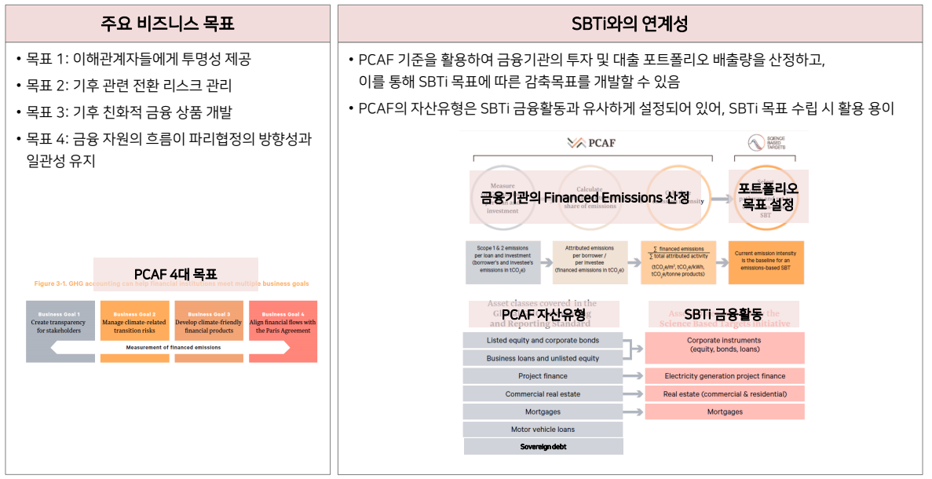
06
IFRS S2의 금융배출량 요구(PCAF)
PCAF 개발 목적
  PCAF는 온실가스 배출량과 관련하여 투명성을 제공하고 금융 자원이 파리협정 목표 기여를 목표로 하고 있으며, SBTi(The Science Based Targets initiative​), TCFD 등 주요 글로벌 기후 이니셔티브를 지원하기에 용이한 형태로 개발됨
Notes:
PCAF의 목적

Slide 30
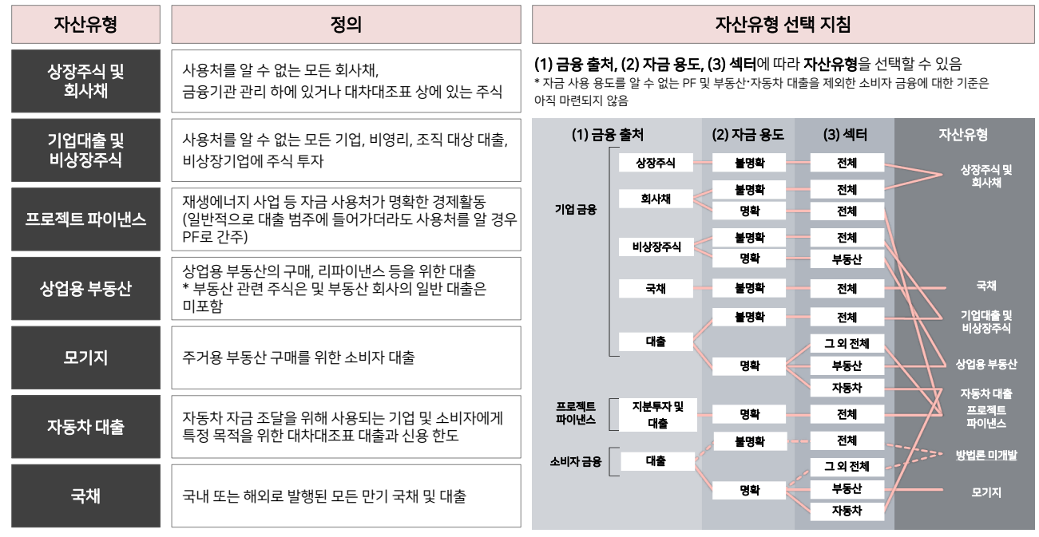
06
IFRS S2의 금융배출량 요구(PCAF)
자산을 6가지 + 1가지(국채, 2023년에 추가 예정)로 구분하여 금융배출량을 측정하고 공시하도록 함
Notes:
7가지 자산을 가지고, 각각의 자산마다 측정하는 방법이 존재

Slide 31
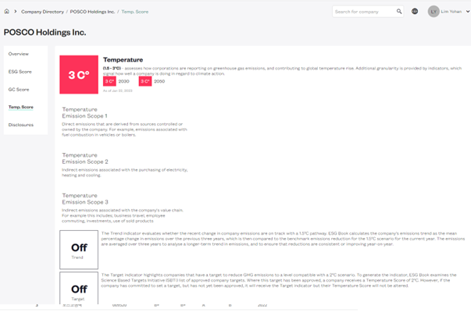
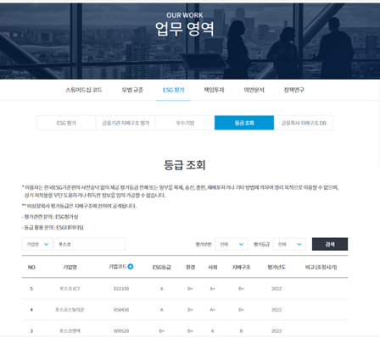
07
종합 결론
이미 글로벌 투자자(DJ, JP모건 등)는 Scope 3를 정보를 이용하여 투자의사 결정
ESGbook (dow jones, City, Hsbc….)
국내 ESG 기준

Slide 32
07
종합 결론
국내에는 2025년에 지속가능성 정보를 의무화한다고 하였지만, 아직까지 IFRS S1, S2 도입시기에 대한 확정은 없음. 다만 글로벌 기업과 EU 기업들이 2024년부터 본격적으로 Scope 3를 측정하고 공시할 예정이기에 국내 기업 역시 2025-2028년 사이에 자산규모가 큰 기업부터 점차 도입될 것으로 예상됨
IFRS 도입 당시에는 앞서서 도입한 국가들이 존재하였기에 미리 부작용 등을 예측할 수 있었음
그러나 IFRS S2는 우리나라가 선제적으로 도입해야하는 입장이기에 부작용을 예측하기 쉽지 않음
이에 대해 기업들은 보다 체계적인 준비 필요
특히 본 기관의 가치사슬상 위치를 명확히 파악하여, 자신의 위치에 따라 이를 체계적으로 관리하는 것이 중요

Slide 33
감사합니다.

Slide 34
부록
IFRS S2의 Scope 3 관련 주요 이슈
(1) Scope 3 적용 대상
  Scope 3 공시대상을 모든 산업으로 할 것인가, 중요성에 따라 선택적으로 할 것인가?
Scope 3 비중이 매우 낮은 기업과 산업이 존재하지만, 모든 산업을 대상으로 Scope 3 공시를 의무화하는 것은 비효율적
따라서 우리나라에서도 IFRS S2 공개초안과 관련하여 탄소 고배출군 산업에 대해서만 Scope 3 공시를 요구하는 등 SASB, 지속가능성회계기준위원회)와 유사하게 ‘산업기반 접근법’을 제안함
만약, 산업의 중요성에 따라 Scope 3 공시를 선택적으로 적용한다면 ‘중요성을 어떻게 판단하는가?’의 문제가 존재함
구체적으로는 ‘SASB 기준만으로 판단하는가?’, ‘SBTi 목표에 명시적으로 포함되어 있는 경우 공시하는가?(SEC 규정)’, ‘기업별로 중요성 평가(Materiality assessment)를 실시해야 하는가? 한다면 어떠한 기준으로 해야 하는가?’, ‘CSRD에서는 Materiality assessment의 가이던스를 주고 있는데, 그 개념을 따라야 하는가?’, ‘비즈니스가 다양할 때는 어떻게 하는가? (예: 지주회사의 경우에는 어떻게 해야 하는가?)’ 등의 문제가 존재함

Slide 35
부록
IFRS S2의 Scope 3 관련 주요 이슈
(2) 가치사슬 정의
  가치사슬 범위 선정 문제 및 제품 Life Cycle 문제
가치사슬(Value Chain) 범위에 대한 정의는 매우 다양하며, 정의를 어떻게 하느냐에 따라 그 규모와 크기가 달라짐
  ‘비용-효익 대비 가장 유용한 범위는 어디까지인가?’, ‘GHG protocol의 모범 가이던스에 전적으로 의존할 것인가?’, ‘나아가 Value Chain에게 Value Chain standard를 적용시킬 것인가?’ 등의 문제
  ‘제품의 Life Cycle을 어떻게 정의하고 추적할 것인가?’, ‘GHG protocol의 모범 가이던스에 전적으로 의존할 것인가?’ Product Life Cycle Accounting and Reporting Standard(GHG Protocol 2022) 등의 문제
가치사슬에 대한 일관된 정의가 어려워 기업마다 공시되는 Scope 3에 대한 정보가 달라질 수 있음
  일관되지 않은 가치사슬을 기업마다 다르게 적용하는 경우에 공시된 Scope 3 정보의 신뢰성 하락과 기업간 비교가능성 저하의 문제가 존재할 수 있음
  우리나라에서도 Scope 3 배출량에 포함되는 대상을 좀 더 구체적으로 제시(예: 특정 규모 이상의 주요 공급망)할 필요가 있음을 제안하였음

Slide 36
부록
IFRS S2의 Scope 3 관련 주요 이슈
(3) Scope 3 측정(방법론)의 문제
  다양한 방법론에 따른 비교가능성의 문제
Scope 3의 카테고리 별로 다양한 방법론이 존재함. 예컨대, 카테고리 1에서는 Supplier-specific method, Hybrid method, Average-product method, Average spend-based method 등 4가지 방법론이 존재함. 어떠한 방법론을 사용하느냐에 따라 그 규모 차이가 매우 달라짐. 감가상각비와 다르게 long-term을 봤을 때 방법론에 따라 그 차이가 더 커짐. 그리고 시나리오별로 Scope 3의 크기가 달라질 수 있음. 모든 시나리오를 다 보여줄 수 없기에 어떤 시나리오를 쓰는게 가장 합리적이고 전반적인 비교가능성을 높일 수 있는지 등에 대한 논의가 필요함
Scope 3 공시를 도입하는 경우에 가치사슬 내에 존재하는 기업의 Scope 3 배출량을 실제로 정확하게 측정하는 문제가 존재함
  가치사슬에 존재하는 기업의 온실가스 배출량 데이터의 입수 문제, 추정치 사용의 문제, 산출방법론의 문제 등이 존재함. 특히 가치사슬 내에 중소·중견기업이 많은 경우에는 측정에 상당한 문제가 발생할 수 있음
  또한 금융업의 경우에는 ‘금융자산 포트폴리오 배출량’ 산정을 위한 데이터 수집의 문제, 가중치 배정방식의 문제 등이 존재하므로 Scope 3 공시의 신뢰성과 기업간 비교가능성 문제를 야기할 수 있음

Slide 37
부록
IFRS S2의 Scope 3 관련 주요 이슈
(4) 데이터 가용성과 데이터 품질
  데이터 소스 확보 문제의 어려움, 출처의 신뢰성, 비교가능성 문제
Scope 3를 측정하기 위해서는 다양한 Data가 필요한데 상당부분은 외국데이터를 의존하여 국내와 맞지 않는 실정임. 예컨대, 원재료 생산에서 발생하는 CO2 규모를 지역별로 파악하기 위해서는 EEIO(Environmentally-extended input output) 자료가 필요하지만 국내 EEIO 자료가 없는 경우가 매우 많음. 따라서 국내와 실정이 매우 다른 영국 및 미국 등의 자료를 활용해야 하는 경우가 발생. Scope 3 공시를 도입하는 경우에 가치사슬 내에 존재하는 기업의 Scope 3 배출량을 실제로 정확하게 측정하는 문제
Scope 3 공시를 위해서는 데이터 가용성(the data availability)과 데이터 품질 문제(data quality challenges)가 존재
  ISSB는 Scope 3의 시행일 지연에 대해서 대체로 동의하고, ISSB는 이미 역량을 갖춘 기업에 대해서는 조기 공시를 권고할 필요성을 언급하고, 회피조항 도입을 지지함. 다만, (1) 회피조항 도입 여부는 각국의 규제기관이 결정할 사안이므로 이를 공개초안에 반영해야 하며, (2) 회피조항이 투자자들의 소송 권리를 박탈해서는 안 됨(즉, 경영진이 투자자를 우선하지 않음)는 점을 고려해야 한다는 의견을 제시 (한국회계기준원. ISSB 회의결과)

Slide 38
부록
IFRS S2의 Scope 3 관련 주요 이슈
(5) 비교정보 공시의 문제
  방법론 및 데이터 소스가 변경되었을 때 backward를 통해 과거 시계열 데이터를 소급 재작성 이슈
IFRS S2 공개초안에서는 비교정보(comparative information)를 위해서는 방법론이나 데이터 소스가 변경되었을 때 Scope 3를 과거부터 다시 추정하여 비교해야 함. 이럴 때 시간과 노력이 과도하게 투입되는 경우가 발생할 수 있음
ISSB는 IFRS S2 공개초안 “문단 64는 전기에 공시된 ‘해당기간에 대한 추정치’(과거 추정치(historic estimates))에 적용되며, 미래 전망에 대한 추정치(미래 추정치(forward-looking estimates))에는 적용되지 않음을 명확히 하기로 함
비교정보 공시에 대한 사례 개발 등 적절한 가이드라인이 필요함
Notes:
TCFD에서는 중요한 것이 전환위험과 물리적 위험임. 기후변화는 기업의 손익계산서와 재무상태표에 직접적인 영향을 주기 때문에 이에 대한 대비를 잘 해야함. 한국은 TCFD를 도입하지는 않았지만 TCFD의 영향을 받은 IFRS S1, S2가 도입될 예정

Slide 39
부록
IFRS S2의 Scope 3 관련 주요 이슈
(6) Scope 3 보고시기의 문제
  Scope 3는 재무제표와 동시에 보고가능한지 이슈 (Value Chain에게 자료 확보 필요)
IFRS S1 공개초안에 의하면 지속가능성 관련 비재무정보는 재무제표와 동시에 보고하고, 보고기간 또한 재무제표와 동일함. 따라서 Scope 3의 보고시기(timing of reporting)에 대한 이슈가 발생할 것으로 예상됨
  IFRS S1이 시행되면 지속가능성보고서를 재무제표와 동시에 공시하므로 공시시기가 앞당겨질 수 있음. 이는 일반적인 지속가능성 공시에만 해당하는 것이 아니라 온실가스배출량 공시에도 동일하게 적용됨. 특히 현재 우리나라 온실가스배출량은 5월말까지 통보되는데 IFRS S1이 시행되면 조기 확정의 문제가 발생함
  ISSB는 재무제표와 동시에 보고는 유지하되 재무제표 발행 후 일정기간 지속가능성 관련 재무공시를 할 수 있는 짧은 기간(반기)의 경과규정(short-term transitional relief) 도입을 검토함
Notes:
TCFD에서는 중요한 것이 전환위험과 물리적 위험임. 기후변화는 기업의 손익계산서와 재무상태표에 직접적인 영향을 주기 때문에 이에 대한 대비를 잘 해야함. 한국은 TCFD를 도입하지는 않았지만 TCFD의 영향을 받은 IFRS S1, S2가 도입될 예정

Slide 40
부록
IFRS S2의 Scope 3 관련 주요 이슈
(7) Scope 3 인증
  Scope 3 인증, 회피조항 등의 이슈
Scope 3의 산정과 공시도 중요하지만 공시된 Scope 3 배출량이 신뢰할 수 있는가가 중요하므로 인증(검증)이 필요함
  EU의 CSRD에서는 2023 회계연도(2024년 공시)부터 단계적으로 인증을 의무화할 예정
  미국은 Scope 1과 Scope 2에 대해서는 2024 회계연도(2025년 공시)부터 인증을 단계적으로 의무화하지만, Scope 3 공시는 인증대상에서 제외할 예정
  Scope 3 공시의 신뢰성 확보를 위해서는 인증의 의무화가 필수적이지만 아직은 Scope 3 공시의 정착이 중요하므로 Scope 3의 공시가 어느 정도 정착된 후에 인증을 도입하는 것을 검토할 필요가 있음
재무제표와 동일한 시점에 보고해야 하는 경우 Scope 3의 인증에 대한 문제가 더욱 중요해짐
  국내의 경우 온실가스 배출 인증이 5월에 환경부를 통해 확인되는데, 그렇다면 3월말에 사업보고서를 공시하는 경우 인증되지 않은 가치사슬 내의 Scope 1, Scope 2를 사용해야 하는 문제가 발생함
  이러한 다양한 문제로 인해 SEC는 Scope 3 공시에 대해 회피조항(Safe harbor)을 적용함. 국내에서도 이를 적용하는 방안을 검토할 필요가 있음
Notes:
TCFD에서는 중요한 것이 전환위험과 물리적 위험임. 기후변화는 기업의 손익계산서와 재무상태표에 직접적인 영향을 주기 때문에 이에 대한 대비를 잘 해야함. 한국은 TCFD를 도입하지는 않았지만 TCFD의 영향을 받은 IFRS S1, S2가 도입될 예정

Slide 41
부록
국내 Scope 3 보고 현황
국내 지속가능성 보고서를 작성한 상장 기업 중 Scope 3를 공시한 기업은 55개(2021년 공시 기준(2020년 결산))
2022년과 2023년에는 더 늘어날 것으로 예상 (현재 TCFD 도입기업 100개 넘을 것으로 예상)
2021년기준 금융/보험 업종이 전체 55개 기업중 14개로 상당히 높은 비중을 차지하고 있음
Scope 3를 측정하는 기준 및 보고하는 방식이 달라 비교가능성 등에 우려가 존재
나아가 데이터 품질, 데이터 출처 등 GHG protocol에서 요구하는 자료가 상당히 많이 누락되어 있음
Notes:
TCFD에서는 중요한 것이 전환위험과 물리적 위험임. 기후변화는 기업의 손익계산서와 재무상태표에 직접적인 영향을 주기 때문에 이에 대한 대비를 잘 해야함. 한국은 TCFD를 도입하지는 않았지만 TCFD의 영향을 받은 IFRS S1, S2가 도입될 예정

Slide 42
부록
글로벌 선도기업 Scope 3 측정 및 공시 사례
BASF 공시사례
인벤토리 범위
연결방식 (지분률, 운영통제, 재무통제) | BASF가 100% 미만의 지분을 보유하고 있는 그룹 재무제표에 완전히 통합된 BASF SE 자회사의 배출량은 모두 포함됩니다. 비례적으로 통합된 공동 운영의 배출량은 BASF의 이익에 따라 비율로 공개됩니다.
조직의 경계
연결방식 (지분률, 운영통제, 재무통제) | BASF는 완전히 통합된 회사의 모든 생산 현장과 전 세계적으로 비례적으로 통합된 공동 운영에서 발생하는 Scope 1 및 Scope 2 배출량을 보고합니다. 이동 연소 및 생산 및 발전소 이외의 시설에서 발생하는 온실가스 배출량은 보고하지 않습니다. 중요하지 않아 재무적으로 통합되지 않은 자회사 및 관련 회사뿐만 아니라 지분법으로 계산된 합작 투자 및 지분법 관련 회사에서 발생하는 온실가스 배출량은 BASF의 Scope 1 또는 Scope 2 배출량에 포함되지 않습니다. 자기자본으로 계산된 합작 투자 및 자기자본으로 계산된 관련 회사의 GHG 배출량은 Scope 3 배출량의 범주 15에 보고됩니다.
Notes:
TCFD에서는 중요한 것이 전환위험과 물리적 위험임. 기후변화는 기업의 손익계산서와 재무상태표에 직접적인 영향을 주기 때문에 이에 대한 대비를 잘 해야함. 한국은 TCFD를 도입하지는 않았지만 TCFD의 영향을 받은 IFRS S1, S2가 도입될 예정

Slide 43
부록
글로벌 선도기업 Scope 3 측정 및 공시 사례
BASF 공시사례
보고범주 설정
보고 범주(카테고리) | 범주 1: 구매한 상품 및 서비스; 범주 2: 자본재; 범주 3: 연료 및 에너지 관련 활동(Scope 1 또는 2에 포함되지 않음); 범주 4: 업스트림 운송 및 유통; 범주 5: 작업 중 낭비; 범주 6: 출장; 범주 7: 직원 출퇴근 범주; 범주 8: 업스트림 임대자산; 범주 9: 다운스트림 운송 및 유통; 범주 11: 판매된 제품의 사용; 범주 12: 판매된 제품의 폐기 처리; 범주 15: 투자
제외된 범주의 합리적 이유
제외 근거 (범주, 10, 13, 14) | 범주 10: BASF는 판매된 제품의 가공 과정에서 발생하는 GHG 배출량을 계산 및 보고하지 않습니다. 이는 WRI 및 WBCSD가 GHG protocol 표준의 5가지 회계 및 보고 원칙과 Scope 3 배출원에 대한 다양한 관련성 기준을 철저히 분석하고 균형을 맞춘 결과입니다. BASF는 다양한 중간재를 생산합니다. 이 응용 프로그램의 다양성은 합리적으로 추적할 수 없으며 연간 기준으로 신뢰할 수 있는 수치를 얻는 것은 사실상 불가능합니다. 이러한 상황은 보고 원칙의 완전성, 일관성 및 정확성(및 타당성)을 크게 훼손하여 가치 사슬을 따라 온실가스 배출량을 줄이는 우리의 비즈니스 목표를 달성하지 못합니다. 또한 WBCSD 화학 부문 표준 "화학 부문 가치 사슬에서 기업 GHG 배출량 회계 및 보고 지침"은 "화학 회사는 신뢰할 수 있는 수치를 얻기 어렵기 때문에 Scope 3, 범주 10 배출량을 보고할 필요가 없습니다. 범주 13 (다운스트림 리스 자산): 관련 없음(BASF 전문가 판단에 따라 업스트림 리스 자산의 약 5%). 범주 14 (프랜차이즈): 프랜차이즈를 소유하거나 운영하지 않기 때문에 BASF와 관련이 없습니다.
Notes:
TCFD에서는 중요한 것이 전환위험과 물리적 위험임. 기후변화는 기업의 손익계산서와 재무상태표에 직접적인 영향을 주기 때문에 이에 대한 대비를 잘 해야함. 한국은 TCFD를 도입하지는 않았지만 TCFD의 영향을 받은 IFRS S1, S2가 도입될 예정

Slide 44
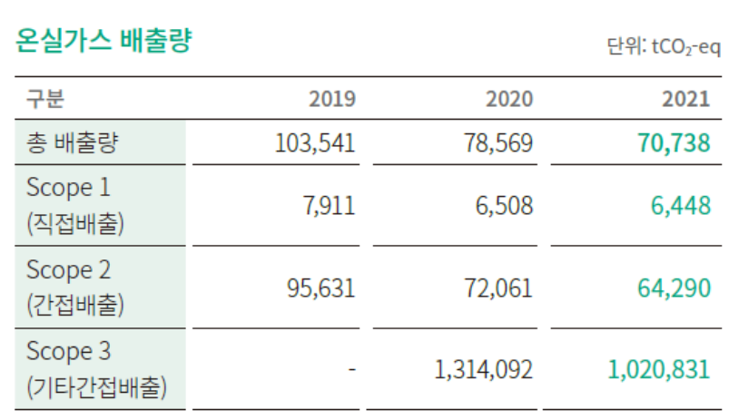
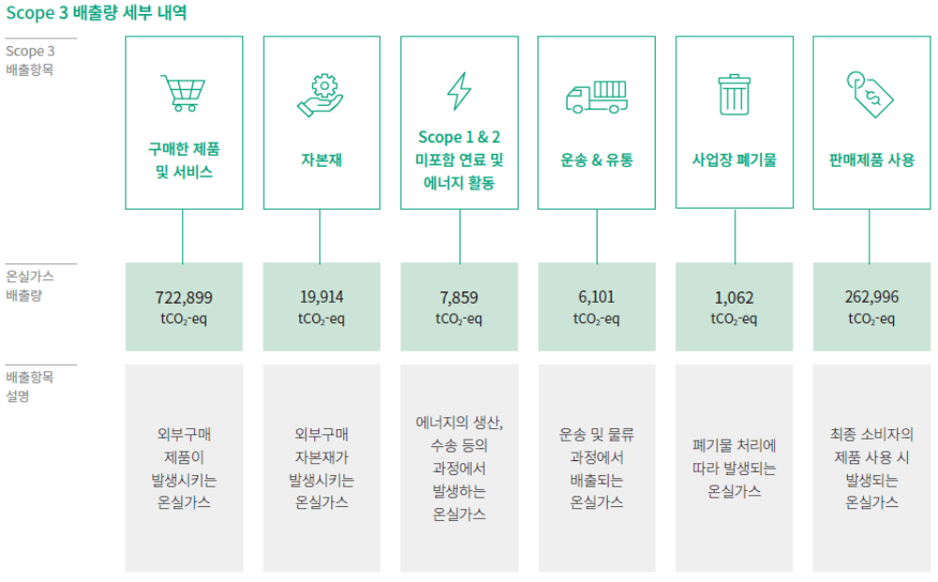
부록
글로벌 선도기업 Scope 3 측정 및 공시 사례
국내 Scope 3 공시 예시
업스트림과 다운스트림의 15개 카테고리 중 6개 카테고리만 공시
시계열적 비교가능성 정보는 과거 1년치만을 공시. 총합만 공시
측정의 산식 방법론 등을 공시하지 않음
Notes:
TCFD에서는 중요한 것이 전환위험과 물리적 위험임. 기후변화는 기업의 손익계산서와 재무상태표에 직접적인 영향을 주기 때문에 이에 대한 대비를 잘 해야함. 한국은 TCFD를 도입하지는 않았지만 TCFD의 영향을 받은 IFRS S1, S2가 도입될 예정

Slide 45
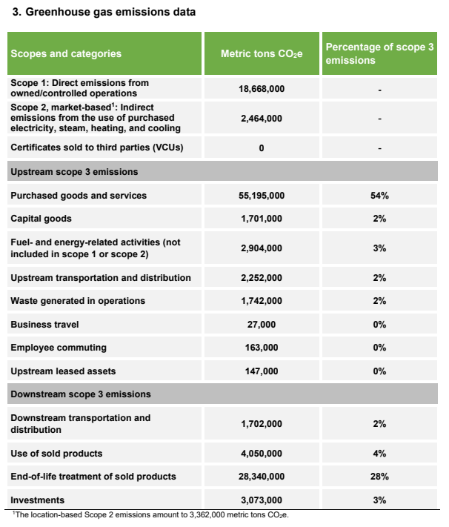
부록
글로벌 선도기업 Scope 3 측정 및 공시 사례
BASF 공시사례
 | 데이터의 유형 및 출처 |  | 방법론 및 가정
Upstream Scope 3 emissions
Category 1 Purchased goods and services |  | 활동 데이터(기본 데이터): 보고 연도에 구매한 상품 및 서비스의 수량 및 금전적 구매량은 BASF 내부 비즈니스 데이터 관리 시스템에서 얻었습니다. 배출계수(2차 데이터): a) 원자재 및 포장: Cradle-to-gate 배출계수는 주로 기본 데이터를 기반으로 하는 BASF 자체 LCA 데이터베이스뿐만 아니라 GaBi(sphera), ecoinvent 또는 PlasticsEurope과 같은 상업적 및 공개적으로 사용 가능한 데이터 소스에서 얻었습니다. b) 기술 상품 및 서비스: 제품 및 서비스에 대한 지출에 대한 공급망 배출 요인은 2012년 DEFRA/DECC의 회사 보고를 위한 GHG 전환 요인 지침, (공급망에서 간접 배출)에서 얻었습니다. | 원료 추출, 전구체 제조 및 운송 및 에너지 사용으로 인한 간접 배출. 이를 위해 구매한 개별 제품의 수량을 파악한 후 구매한 제품의 약 80%(중량 기준)에 대해 배출계수를 적용했습니다. 국가별 배출 계수를 사용할 수 있는 경우 구매한 재료의 지역 분포 비율을 반영하기 위해 가중 제품 탄소 발자국을 계산했습니다. 요람에서 게이트까지의 배출량을 결정하기 위해 각 제품의 킬로그램당 CO2e 배출량에 구매한 제품의 해당 수량을 곱했습니다. 마지막으로 결과 Scope 3 배출량은 조달된 모든 원자재 및 전구체를 설명하기 위해 총 구매량의 100%로 추정되었습니다. 포장에서 발생하는 배출량을 계산하기 위해 먼저 HDPE 드럼 또는 스틸 드럼과 같은 다양한 포장 그룹의 재료 구성을 결정했습니다. 그런 다음 구입한 포장 품목의 수에 각각의 요람에서 게이트까지의 배출 계수를 곱하여 온실가스 배출량을 계산했습니다. 기술 제품 및 서비스의 온실가스 배출량은 보고 연도의 금전적 구매량을 기준으로 지출 금액(인플레이션 조정 및 VAT 고려)에 Defra 2012 가이드라인의 온실가스 환산 계수를 곱하여 평가했습니다.
범주별 데이터 유형, 계산 방법 등을 자세히 공시
BASF의 Scope 3 공시는 IFRS S2의 요구사항을 대부분 만족
Notes:
TCFD에서는 중요한 것이 전환위험과 물리적 위험임. 기후변화는 기업의 손익계산서와 재무상태표에 직접적인 영향을 주기 때문에 이에 대한 대비를 잘 해야함. 한국은 TCFD를 도입하지는 않았지만 TCFD의 영향을 받은 IFRS S1, S2가 도입될 예정

Slide 46
부록
금융기관의 Scope 3 도입 이슈
(1) 명확하지 않은 측정 기준 (PCAF를 사용해야 된다는 언급 없음)
금융기관의 Scope 3는 IFRS S2에서 명확하게 나와있지 않음. 특히 IFRS S2에서는 금융배출량을 공시하도록 요구하(산업전반에서 본문으로 변경 예정)하고 있지만, 금융배출량의 측정의 경우 GHG protocol에서도 명확한 지침 없음
현재 PCAF를 사용하는 것이 최선의 대안이나 IFRS S2에서는 이를 명확하게 정의하지 않아 기업들이 자유롭게 Scope 3를 추정할 수 있음
  산업마다 온실가스 배출집약도가 다르기 때문에 은행의 고탄소 담보자산의 위험을 파악하기 위해서는 PCAF의 제안처럼 통일된 자산분류법을 사용하여 이를 비교함
  명확하게 Scope 3 측정의 기준이 없으면 비교가능성 문제가 계속해서 대두될 수 밖에 없음
  그러나 PCAF 사용을 강제화하기에 많은 부담이 있을 수 있음. 혹은 PCAF을 사용하였다고 하고, 이를 일부 변형하여 그린워싱을 수행할 가능성도 존재

Slide 47
부록
금융기관의 Scope 3 도입 이슈
(2) 금융배출량 의무도입 금융기관 대상(범위)
현실적으로 금융기관이 Scope 3를 측정하기 위해서는 PCAF을 사용해야 할 것임. 그러나 어느 금융기관까지 PCAF을 적용할 것인가에 대한 문제
현재 2022년 공시기준(2021년 보고) 12개 금융기관이 PCAF을 도입하였는데 은행 7개, 증권 3개, 보험사 2개로 은행에 편중되어 있음. 현재 IFRS S2에서는 상업은행, 투자은행, 보험, 자산관리사를 중심으로 금융배출량을 공시하라고 언급. 그렇다면 위 산업 모두 기업규모에 상관없이 PCAF를 도입하는 것이 합리적인지 논의가 필요
최근 2022년 12월 ISSB 회의에서는 투자은행은 금융배출량 제외됨
국내 비상장 상업은행, 특수은행 등 역시 도입여부 등을 논의할 필요성 (비상장 상업은행은 IFRS 의무 도입)

Slide 48
부록
금융기관의 Scope 3 도입 이슈
(3) 온실가스 배출량 상쇄분(제거, 회피 배출량) 배출량 공시
PCAF에서는 온실가스 배출량 상쇄에 대한 구체적인 지침이 없음. 2023년에 일부 지침이 마련될 예정이지만 아직까지는 많은 문제점 내포
현재 온실가스 배출량 상쇄분에 대해 총액법을 적용할 것인지, 순액법을 적용할 것인지에 대한 다양한 논의. 온실가스 배출량 상쇄분에 대한 효율적 공시 문제 논의 필요
일부기업에서 온실가스 배출량을 세 가지 측면(발생, 제거, 회피 배출량)으로 보고하고 있음
(4) 데이터 품질 측정 및 공시 문제
PCAF에서는 대출자산 분류별 데이터 품질을 가이드에 따라 공시하도록 지침. 그러나 대출자산 데이터는 대출수준별로 상이하게 차이가 있어, 보수적으로 평가한다면 거의 가장 낮은 데이터 품질(5점)을 공시해야 함
일부에 따라서는 가중평균법 등을 사용하여 소수점까지 적용하고 있음
나아가 피대출기업에게 받은 온실가스 배출자료의 신뢰성 등에 대한 문제 고려

Slide 49
부록
금융기관의 Scope 3 도입 이슈
(5) 보고빈도 및 시점
금융기관은 분기별 데이터의 유용성이 매우 높음. 지속가능성 정보를 재무데이터와 연동하기 분기별로 공시해야하지만, 시간과 비용문제가 발생. Scope 3 배출량을 분기별로 하는 것이 효용성이 높이은지에 대한 논의 필요
나아가 재무제표와 동시보고서, 고객사와 협력사로부터 데이터를 2-3월 내에 받아야하는데, 국내 온실가스 인증은 5-6월에 이루어져서 시점의 문제 존재
(6) 글로벌 데이터의 신뢰성 문제, 인증 및 검증 문제
추정시 EEIO나 국가배출량 등의 자료를 사용해야하지만, 현재 사용하는 데이터는 과거 5년전 데이터이거나 국내 지역적 상황과 맞지 않는 경우가 다수 발생. 이에 이를 인증하고 검증해야함
특히 금융기관의 Scope 3는 향후 담보자산가치하락, 대손충당금의 미래예측치 등으로 사용될 수 있기 때문에 다른 기관보다 더 높은 신뢰성이 요구됨. Scope 3의 신뢰성을 담보할 수 있는 데이터 수준관리 및 인증 문제가 존재함
나아가 단순 범주 15의 Scope 3의 합계가 아니라 세부적 내용이 많아, 정보산출시 부정확할 확률이 높음. 따라서 소송이나 검증 이슈가 높음

Slide 50
부록
금융기관의 Scope 3 가이드라인 제정 방향
(1) 보고기준 및 범위
PCAF에서는 3가지(발생, 제거, 회피 배출량) 종류의 배출량에 대한 산출을 지원하고 있으며 제거 및 회피 배출량은 항상 금융기관의 Scope 1, 2 및 3 배출량과 별도로 보고되어야 함. 따라서 발생배출량, 제거배출량, 회피배출량을 명확히 정의하고, 이를 별도로 구별하여 공시하도록 유도 (상계처리 X)
  발생배출량: 기관에 의해 배출되고 금융지원을 받아 발생한 온실가스 배출량을 의미함
  제거 배출량: 산림, 탄소포집 등과 관련된 활동 및 이에 투입된 투자·대출은 배출된 온실가스를 완화할 수 있으며 PCAF는 이를 인정함. 다만, 제거된 배출량 계산에 대한 구체적인 가이드는 1차 보고서에서 제시하지 않고 있으며, GHG Protocol은 토지 이용 관련 배출량 제거 회계기준을 개발 중임. PCAF는 해당 기준을 준용할 예정으로 세부사항은 개발 중
  회피 배출량: 재생에너지 사업 투자·대출로 인해 예방된 온실가스 배출량을 의미하며, 재생에너지에 투자한 금융기관은 회피 배출량을 산출하여 보고할 수 있음

Slide 51
부록
금융기관의 Scope 3 가이드라인 제정 방향
(2) 포트폴리오 자산 분류 및 구분 필요성
산업별로 온실가스 배출량에 따른 위험도가 다르기 때문에 담보자산을 속성별로 나누어서 온실가스 배출량을 공시할 필요성이 있음. PCAF 기준으로 자산을 분류하면 효율적일 수 있음. 다만, 2022년 기준으로 PCAF에서는 6개 자산을 기준으로 포트폴리오 배출을 보고하고 있지만, 향후 1개(국채)가 더 늘어날 수도 있음.
PCAF는 은행·자산운용사·자산소유자가 주로 다루고 있는 6+1 자산 유형에 대한 정의와 기준 및 산출방식을 제공
글로벌에서 사용하고 있는 PCAF를 중심으로 자산 유형을 6+1로 구분하여 공시할 필요성
  다만, 자산유형의 선택은 금융출처, 자금용도 및 섹터에 따라 자산유형을 선택할 수 있으며, 자금 사용 용도를 알 수 없는 PF 및 부동산·자동차 대출을 제외한 소비자 금융에 대한 기준은 마련되어 있지 않음
  이를 명확하게 할 필요성이 있음

Slide 52
부록
금융기관의 Scope 3 가이드라인 제정 방향
(3) 원칙은 GHG protocol을 전제로 하며, 세부적인 내용은 PCAF 기준을 바탕
원칙은 GHG protocol를 전제로 하여, 세부기준은 PCAF을 기준을 바탕으로 제정지
(4) 데이터 품질을 측정하고 공시하는 기준 통일
현재 PCAF에서는 배출량 데이터의 종류에 따라 1~5까지 품질 등급 기준을 제공. 그러나 여러 품질이 나눠진 데이터에 대해 어떻게 공시하라는 가이드라인이 없음. 이에 비교가능성과 신뢰성을 위해 보다 상쇄한 가이드 지침 필요
자산규모 | 데이터품질
A자산(100억) | 4
B자산(50억) | 5
C자산(50억) | 5
가중평균법
자산 200억 데이터 품질 4.5
최하위자산기준
자산 200억 데이터 품질 5
품질별 공시
데이터 품질 4의 자산규모 100억
데이터 품질 5의 자산규모 100억

Slide 53
부록
금융기관의 Scope 3 가이드라인 제정 방향
(5) 일시적 재량권 허용
국채와 같은 기준이 미확정된 자산 등은 별도 표시하거나, 일부 부정확하더라도 조기도입 허용
  예컨대, PCAF는 국채 배출량 방법론을 발표하였으며, 국채 금융배출량을 산정하기 위해서는 국가 단위 배출량 데이터 확보가 관건이며, 필수로 포함되어야 하는 국가 Scope 1 배출량 데이터 소스의 데이터 커버리지에 한계가 있음
  금융배출량은 '국가의 배출량'과 'PPP(구매력평가)기준 GDP'을 기반으로 계산되므로 (그림1), '배출량이 많은 국가에 투자하면 타 국가에 비해 금융배출량이 높게 산정된다' 혹은 '경제 규모가 작은 국가에 투자하면 금융배출량이 높게 산정된다'라고 일반화할 수 없으며, 국가의 'PPP기준 GDP'와 배출량 모두를 고려하여야 함

Slide 54
감사합니다.

